Slide 1

Краевое государственное казенное общеобразовательное учреждение,
реализующее адаптированные основные общеобразовательные программы
«Школа-интернат № 11»
Тема: ФОРМИРОВАНИЕ
БАЗОВЫХ УЧЕБНЫХ ДЕЙСТВИЙ (БУД)
НА УРОКАХ МАТЕМАТИКИ
Учитель математики: Супчан Н.В.
2018г.

Slide 2
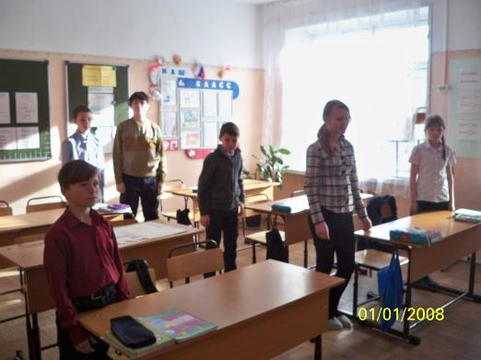
Этап урока | Характеристика деятельности учителя | Характеристика деятельности обучаемого | БУД
1. Мотивационно-целевой | Организационный момент Проверка готовности: -Все готовы? Всё ль готово? - Здравствуйте, садитесь. | -Проверяют свою готовность к уроку (наличие тетради, ручки , учебника). -Приветствуют учителя, садятся за парты. | Регулятивные. Личностные.
Пользоваться учебной мебелью (Регулятивные).
Адекватно использовать ритуалы школьного поведения: приготовиться к уроку на перемене, со звонком стоять возле своей парты.(Регулятивные)
Входить и выходить со звонком.(Регулятивные)
Осознание себя как ученика, заинтересованного обучением. (Личностные)

Slide 3
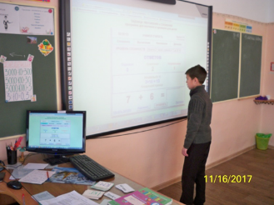
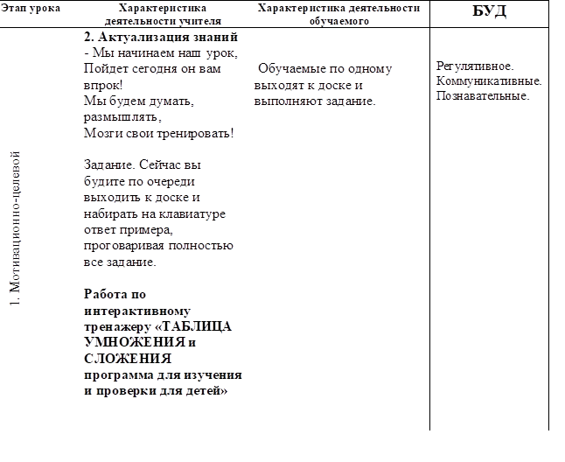
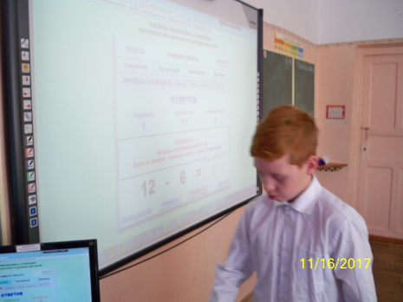
Формулирование своих мыслей в устную форму. Слушать речь других. (Коммуникативные)
-Осознанно действовать на основе инструкции учителя.
- Выстраивать последовательность своих действий.(Регулятивные).
Ориентироваться в своей системе знаний: состав числа 20. Выполнять арифметические действия. Работа с информацией: понимать представленную на интерактивном тренажере информацию. (Познавательные).

Slide 4

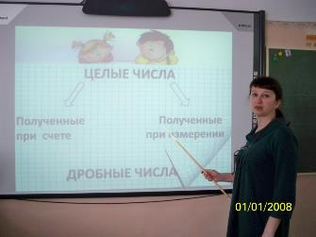
Регулятивные.
-Выделение и осознание учеником того что уже усвоено и что еще подлежит усвоению.
- Вносить необходимые коррективы в ответ, после наводящих вопросов учителя
Познавательные
-Анализ выполненных заданий
-Преобразовывать информацию из одной формы в другую (слайды с картинками.
- Развитие умения поиска нужной информации
Работа с информацией: таблица мер и словарные слова, представленные на бумажных носителях (Познавательные).
Слушать и понимать речь других (Коммуникативные).
Владение монологической формой речи в соответствии с грамматическими и синтаксическими нормами родного языка (Коммуникативные).

Slide 5
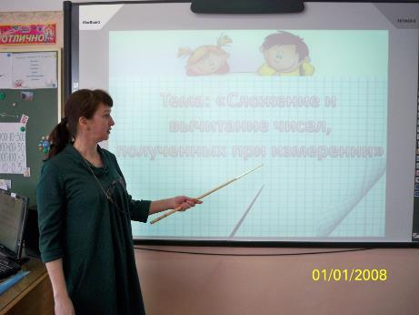
Формирование понятия «главное» на данном этапе (Познавательные). Главное на данном этапе урока – определить тему.
Оформлять свои мысли в устной форме (Коммуникативные).
Слушать и понимать речь других (Коммуникативные).
Ориентироваться в своей системе знаний (Познавательные).
Определение основной и второстепенной информации (Познавательные).
Определение темы урока самими учениками, согласно структуры урока по ФГОС (Регулятивные).
Выполнять действия в сотрудничестве с учителем (Регулятивные).
Работать с учебными принадлеж-ностями и организовать свое рабочее место (Регулятивные).

Slide 6
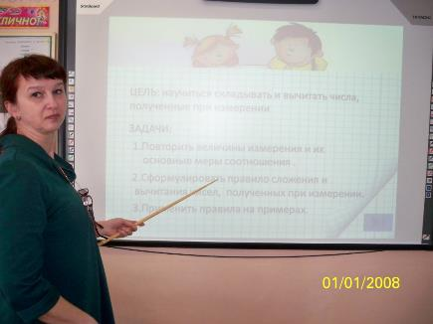
Регулятивные
-Самооценка на основе критерия успешности учебной деятельности
Определение цели и задачей урока самими учениками, согласно структуры урока по ФГОС (Регулятивные).
Выполнять действия в сотрудничестве с учителем (Регулятивные).
Ориентироваться в своей системе знаний (Познавательные).
Слушать и понимать речь других (Коммуникативные).
Оформлять свои мысли в устной форме (Коммуникативные).
Выбор наиболее эффективных способов, для достижения поставленной цели (Познавательные).

Slide 7
Выполнение арифметических действий .Анализ (Познавательные).
Ориентироваться в своей системе знаний (Познавательные).
Находить ответы на вопросы, используя учебник и таблицы (Познавательные).
Преобразовывать информацию из одной формы в другую (слайды с картинками, справочные таблицы). Познавательные.
Актуализация сведений и примеры из личной жизни (Личностные)).
Работа в парах (Коммуникативные).
Владение монологической формой речи в соответствии с грамматическими и синтаксическими нормами родного языка (Коммуникативные).
Выстраивать последовательность своих действий, самоорганизация (Регулятивные).

Slide 8

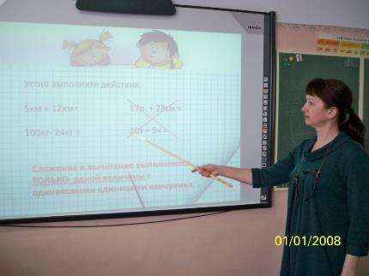
Слушать и понимать речь других (Коммуникативные).
Познавательные.
-Ориентироваться в своей системе знаний: отличать новое от уже известного с помощью учителя.
-Развивать умение работать с разными видами информации: знаки, схемы.
- Развитие умения поиска нужной информации
Регулятивные.
-Оценка и осознание учеником того, что уже усвоено и что еще подлежит усвоению.
-Осознанно действовать на основе разных видов инструкций для решения учебных заданий .
-Работа с учебными принадлежностями.
-Выстраивать последовательность своих действий.
- Контролировать результат работы с эталоном на доске.

Slide 9
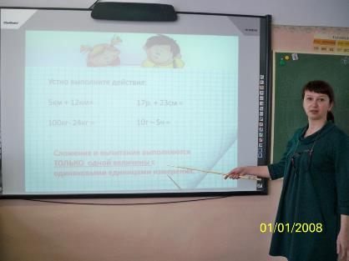
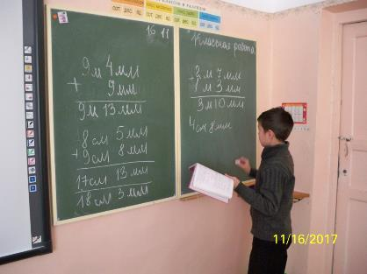
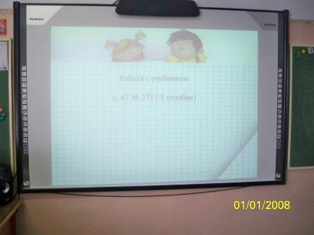

Владение монологической формой речи в соответствии с грамматическими и синтаксическими нормами языка (Коммуникативные).
Преобразовывать информацию из одной формы в другую (слайды с картинками, справочные таблицы). Познавательные.
Сопоставление. Анализ. Выбор наиболее эффективных приемов сложения и вычитание чисел. (Познавательные).

Slide 10
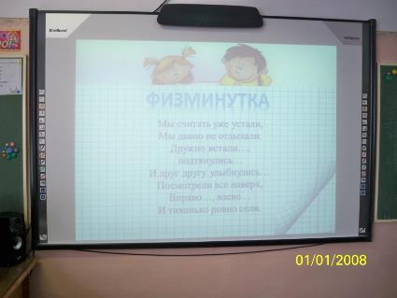
Понимание личной ответственности за свои поступки (Личностные)
Мотивация к здоровьесбережению (Личностные).
Контроль, осуществление волевых усилий, преодоление трудностей (Регулятивные).
Выстраивать последовательность своих действий (Регулятивные).

Slide 11

-Понимание личной ответственности за свои поступки.
-Самостоятельность в выполнении учебных заданий. (Личностные)
Регулятивные.
-Оценка что уже усвоено и что еще подлежит усвоению, осознание качества и уровня усвоения.
-Контролировать результат работы с эталоном на доске.
-Работать с учебными принадлежностями и организовывать свое рабочее место.
-Контроль, осуществление волевых усилий, преодоление трудностей .
Познавательные
-Развивать умение поиска нужной информации.
-Развивать умение находить сходство и различие.
-Ориентироваться в своей системе знаний.
-Выбирать наиболее эффективные способы решения.
-Работать с информацией(понимать таблицы)
-Выполнять арифметические действия.

Slide 12
Понимание личной ответственности за свои поступки (Личностные)
Регулятивные.
-Вносить необходимые коррективы после учета сделанных ошибок товарища.
-Оценка что уже усвоено и что еще подлежит усвоению, осознание качества и уровня усвоения.
-Контролировать и оценивать свои действия и действия одноклассника (без учета эмоционального фактора).
-Осознанно действовать на основе разных видов инструкций .
-Выстраивать последовательность своих действий.
-Контролировать результаты с эталоном на доске.
Выполнять арифметические действия. (Познавательные).
Работа в парах (Коммуникативные)

Slide 13
Понимание личной ответственности за свои поступки (Личностные)
Коммуникативные.
-Владение монологической формой речи в соответствии с грамматическими и синтаксическими нормами родного языка.
- Слушать и понимать речь других.
Регулятивные
- Работать по коллективно составленному плану (заключительный этап урока, необходимо проанализировать все ли задачи решены).
-Самооценка на основе критерия успешности учебной деятельности.
-Выполнять действия в сотрудничестве с учителем.
Познавательные.
-Развивать читательские умения, умения поиска нужной информации (на слайдах) -Ориентироваться в своей системе знаний.
-Преобразовывать информацию из одной формы в другую.
-Определять основную и второстепенную информацию.

Slide 14

Осознание себя как ученика, заинтересованного обучением (Личностные).
Работать с учебными принадлежностями (Регулятивные).
Слушать и понимать речь других (Коммуникативные).

Slide 15
Осознание себя как ученика, заинтересованного обучением (Личностные).
Работать с учебными принадлежностями (Регулятивные).
Слушать и понимать речь других (Коммуникативные).
Оформлять свои мысли в устной форме (Коммуникативные).

Slide 16

Интернет источники:
https://infourok.ru/formirovanie-bazovih-uchebnih-deystviy-786310.html
https://multiurok.ru/files/tiekhnologhichieskaia-karta-uroka-matiematiki-vo-2-klassie-korriektsionnoi-shkoly-8-vida.html

